Slide 1


X
Final Task : Loan Approval Using Mechine Learning
ID/X Partners Data Scientist Project Based Internship Program
Presented by
Abie bachtiar

Slide 2







Buniness Understanding
Probelem Statment
Goals
Menilai kelayakan pemberian pinjaman adalah tantangan dalam industri keuangan. aproval manual dapat mengarah pada penilaian subjektif dan risiko tinggi.
Meningkatkan efisiensi waktu proses persetujuan pinjaman dan Mengurangi risiko default pinjaman.
Objective
Business Matrics
Analisis Data Explorasi (EDA)
Mengimplementasikan model machine learning untuk menilai kelayakan pemberian pinjaman.
Pengurangan risiko default.
Penurunan waktu persetujuan pinjaman.

Slide 3
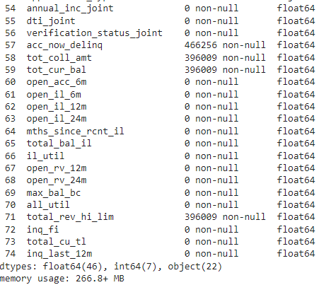
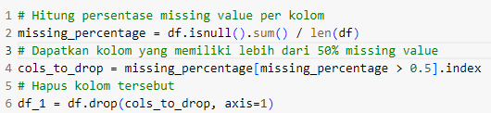
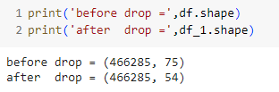
Data Description
Data Missing Value
Mengahapus Kolom

Slide 4
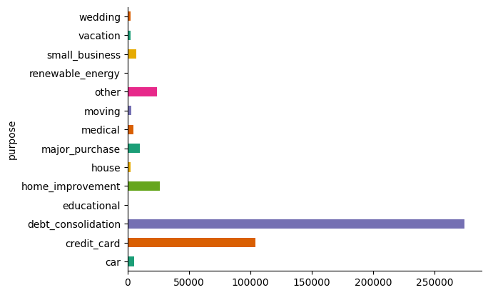
Buniness Insight
Tujuan Pengajuan Pinjaman
Sebagian besar peminjam mengajukan pinjaman untuk konsolidasi utang, yang berarti menggabungkan beberapa utang menjadi satu pinjaman baru .
Sejumlah besar peminjam juga menggunakan pinjaman untuk membayar utang kartu kredit.
Sebagian peminjam mengalokasikan pinjaman mereka untuk pembenahan rumah. Ini bisa mencakup perbaikan, renovasi, atau pemeliharaan properti.

Slide 5
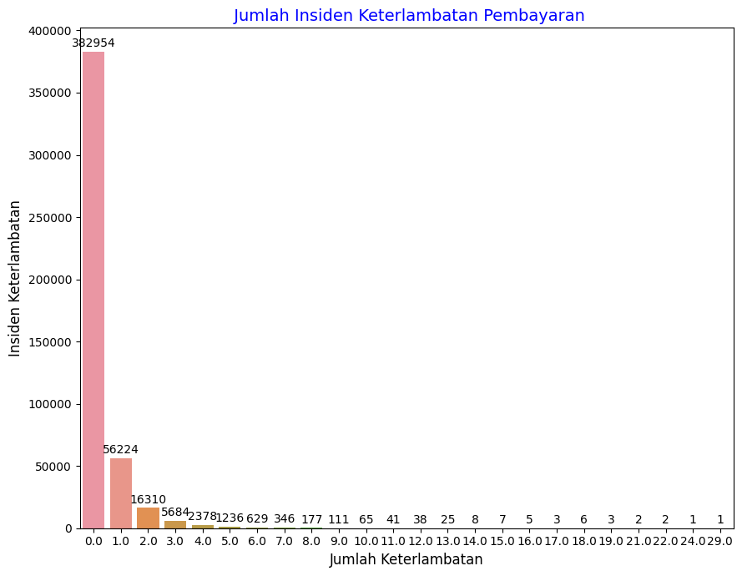
Buniness Insight
mayoritas nasabah yang mengajukan pinjaman tidak memiliki ketelambatambantan dalam pembanyan pada pengajuan sebelumnya

Slide 6
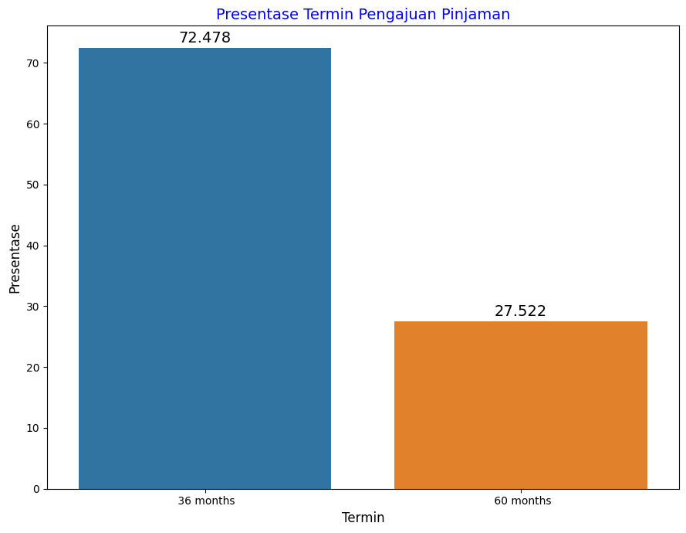
Buniness Insight
Dengan melihat data ini, dapat disimpulkan bahwa mayoritas pinjaman memiliki durasi pembayaran yang lebih pendek (36 bulan), namun ada juga sejumlah signifikan pinjaman dengan durasi yang lebih panjang (60 bulan). Ini dapat membantu lembaga keuangan atau penyedia pinjaman dalam merancang produk pinjaman yang sesuai dengan preferensi peminjam potensial.

Slide 7
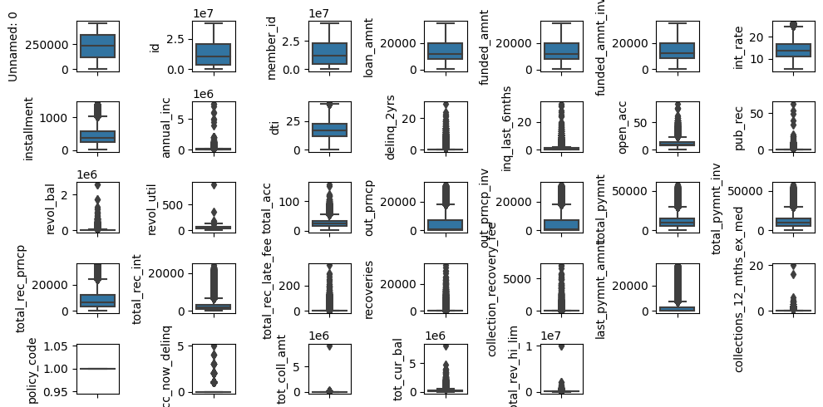
EDA
Univariate analysis

Slide 8
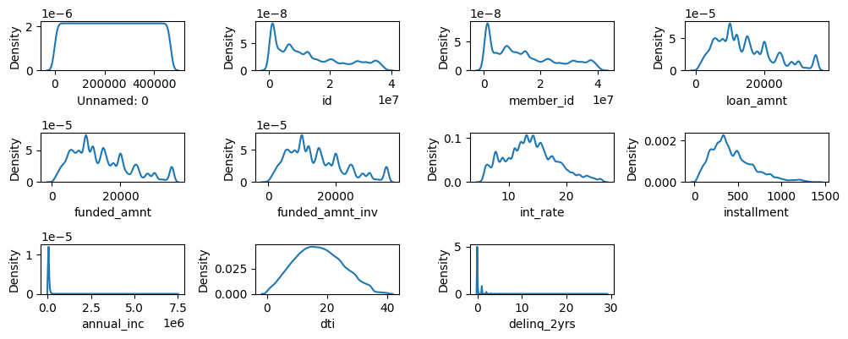
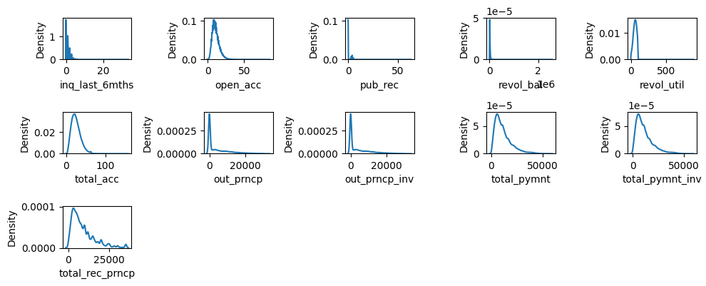
EDA
Univariate analysis

Slide 9
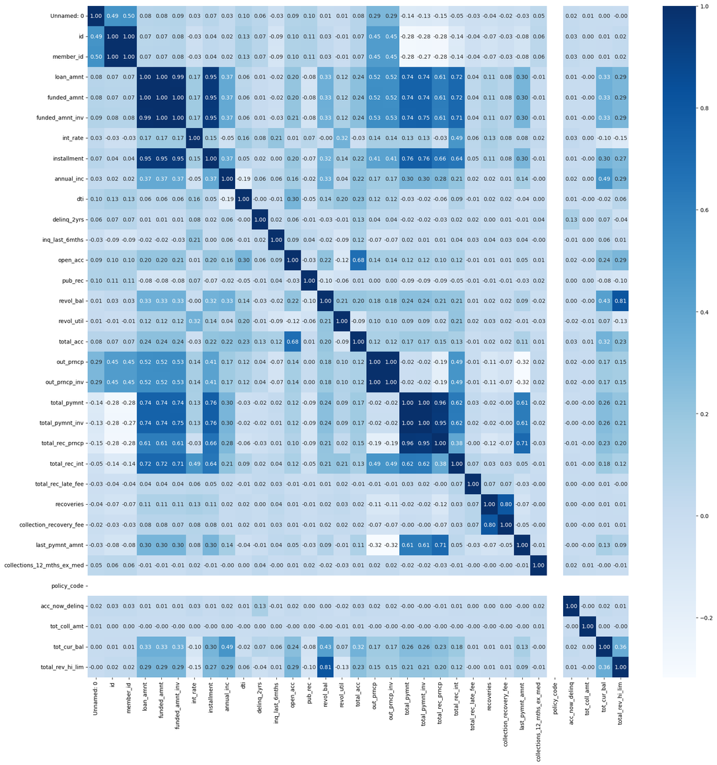
EDA
Multivariate analysis

Slide 10



Data Preprocesing
Outlie Handling -> IQR
Encoding ->Label Encoder
Tranfomasi -> Standarisasi
Data
Feature Imbalance -> SMOTE

Slide 11

Kemampuan membayar:
Pendapatan: annual_inc
Rasio utang terhadap pendapatan (debt-to-income ratio): dti
Riwayat kredit:
Jumlah pinjaman yang pernah diambil: total_acc
Terlambat bayar: delinq_2yrs
Gagal bayar: acc_now_delinq
lama pengajuan : term
Tujuan pinjaman: purpose
Kolom-kolom ini dapat memberikan informasi yang penting tentang kemampuan peminjam untuk membayar pinjaman, riwayat kredit peminjam, dan tujuan pinjaman peminjam.
Data Preprocesing:
Features

Slide 12
Good Dept (Utang Baik):
- Loan status: 'Fully Paid', 'Current', dan 'Does not meet the credit policy. Status:Fully Paid'.
- Ini mencakup peminjam yang telah melunasi pinjaman sepenuhnya atau saat ini dalam keadaan baik pembayaran.
Bad Dept (Utang Buruk):
- Loan status: 'Charged Off', 'Default', 'Late (31-120 days)', 'In Grace Period', 'Late (16-30 days)', dan 'Does not meet the credit policy. Status:Charged Off'.
- Ini mencakup peminjam yang gagal membayar pinjaman, melunasi dengan keterlambatan, atau memiliki status buruk menurut kebijakan kredit.
Data Preprocesing:
Target

Slide 13
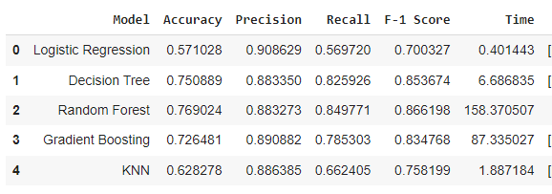
ML Modeling

Slide 14
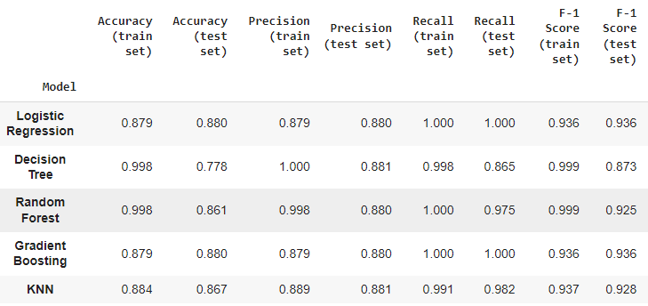
ML Modeling

Slide 15
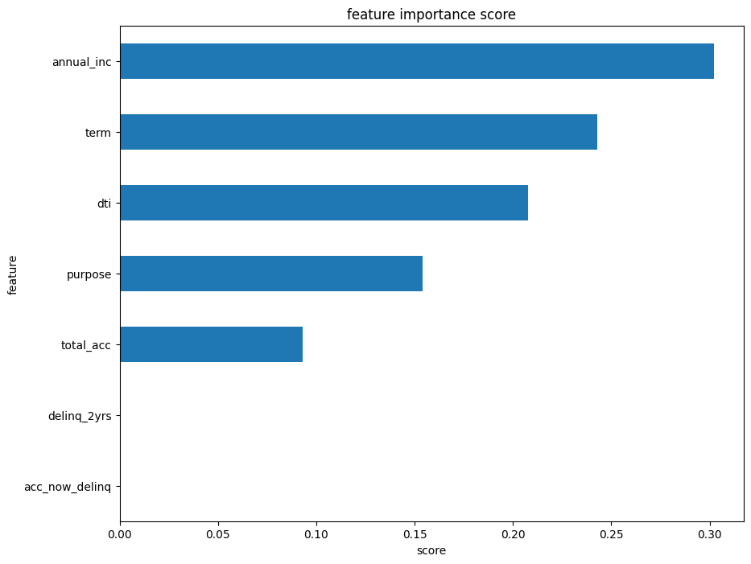
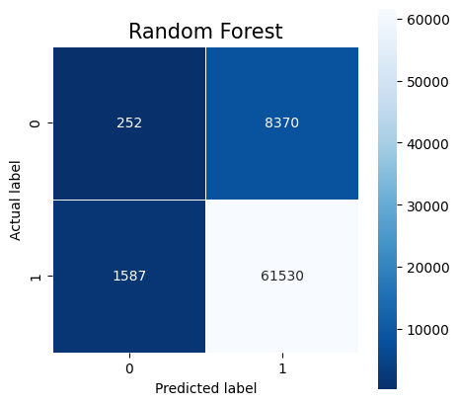
ML Modeling

Slide 16
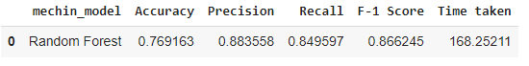
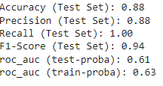
ML Modeling
Best Model
Random Forest
model terbaik adalah Random Forest karena meimiliki nilai matrik yang cukup seimbang dan tidak jauh beda antara Accuracy, Precision, Recall, F-1 SCore walapun mimiliki wakru runtime yang cukup lama
Random Forest Hypertuning

Slide 17



Business Recommendation
Layanan Manajemen Utang Digital:
Pengembangan platform atau yang menyediakan layanan manajemen utang otomatis dan personalisasi. Fitur-fitur dapat mencakup pemantauan utang, saran pembayaran otomatis, dan perencanaan keuangan yang terintegrasi.
Program Insentif Belanja dengan Kartu Kredit
Mengingat banyaknya pengajuan hutang untuk ‘credit card’, bank bisa menawarkan kartu kredit dengan berbagai fitur dan manfaat yang menarik. Misalnya, cashback untuk pembelian material bangunan, atau poin reward yang bisa ditukar dengan barang-barang tertentu.
Pembiayaan Proyek Home Improvement
Penyedia layanan pembiayaan khusus untuk proyek home improvement. Ini bisa melibatkan kerjasama dengan penyedia layanan perbaikan rumah atau kontraktor untuk memberikan opsi pembiayaan yang cepat dan terjangkau kepada pelanggan.

Slide 18

Thank You
bachtiar09
X

